Slide 1
ỦY BAN NHÂN DÂN QUẬN THANH XUÂN TRUỜNG MẦM NON SAO SÁNG
Đề tài : Thơ “ Đèn giao thông”
Đối tượng: 3-4 tuổi
Thời gian: 20-25 phút
Thực hiện: Giáo viên khối MGB

Slide 2
Bài hát:
“Em qua ngã tư đường phố”

Slide 5
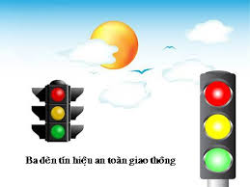
Đèn xanh, đèn đỏ, đèn vàng
Ba đèn tín hiệu an toàn giao thông

Slide 6
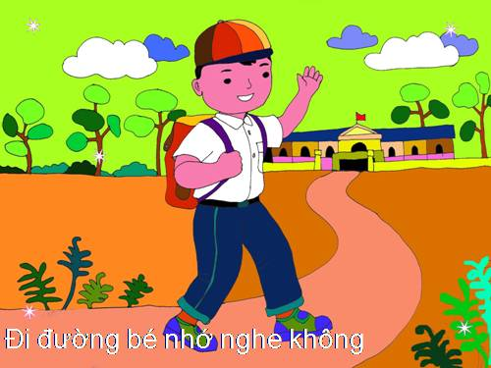

Slide 8
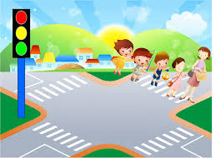
Đèn vàng chậm lại dừng thôi

Slide 9
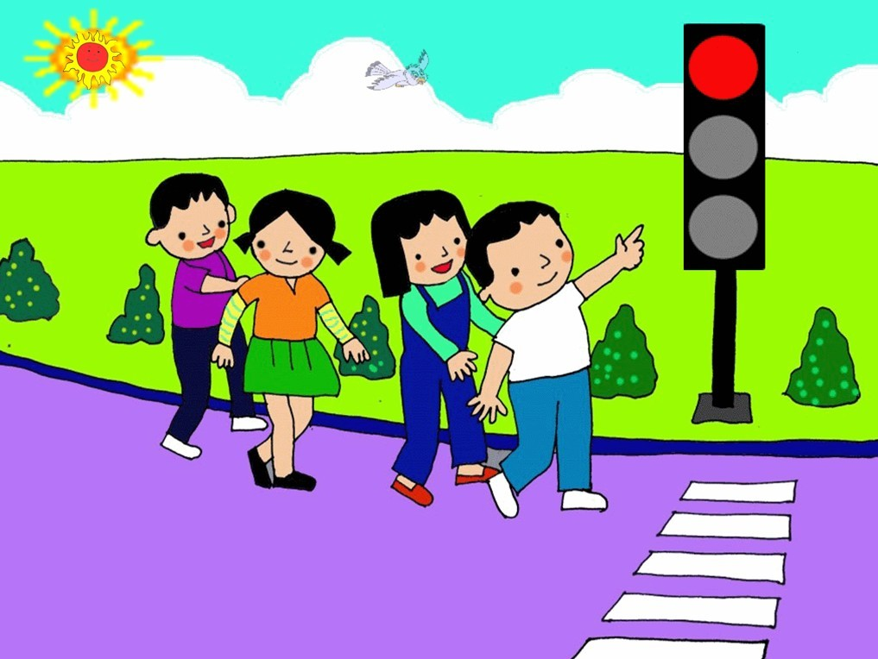
Đèn đỏ dừng lại, kẻo rồi tông nhau

Slide 10
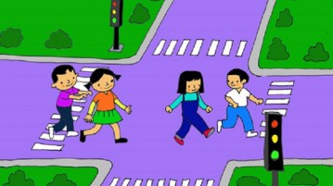
Bé ngoan, bé giỏi thuộc lâu
Xanh đi, đèn đỏ dừng mau đúng rồi

Slide 11
Ai thông minh hơn

Slide 12
1
2
3
4
5
6

Slide 13
Bài thơ cô vừa đọc có tên là gì?
Do ai sáng tác?
Hết giờ
2
3
4
5
1
Bài thơ: “ Đèn giao thông”
Tác giả: Mỹ Trang

Slide 14
Đèn giao thông có màu gì?
Hết giờ
2
3
4
5
1
Đèn xanh, đèn đỏ, đèn vàng

Slide 15
Đèn xanh báo hiệu điều gì?
Hết giờ
2
3
4
5
1

Slide 16
Đèn vàng báo hiệu điều gì?
Hết giờ
2
3
4
5
1
Đèn vàng chậm lại dừng thôi

Slide 17
Khi đèn đỏ bật lên các phương tiện giao thông phải làm gì?
Hết giờ
2
3
4
5
1
Đèn đỏ dừng lại, kẻo rồi tông nhau

Slide 18
Bé ngoan bé nhớ điều gì?
Hết giờ
2
3
4
5
1
Bé ngoan, bé giỏi thuộc lâu
Xanh đi, đèn đỏ dừng mau đúng rồi

Slide 19
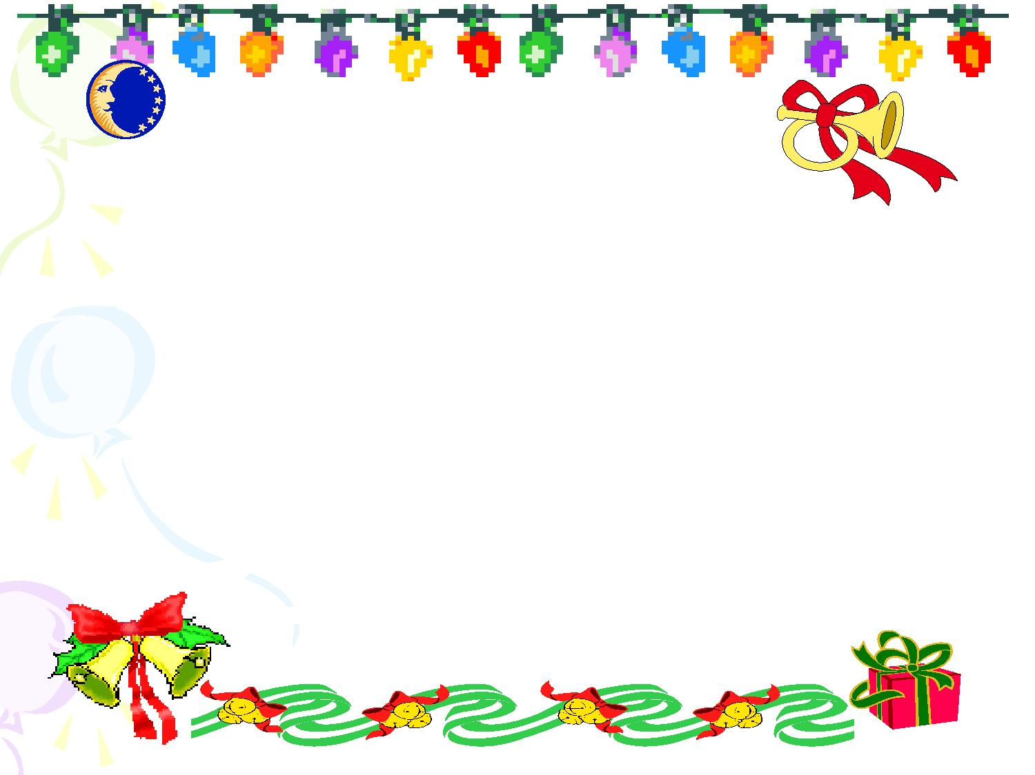
“Bé cùng trổ tài”

Slide 20
Trò chơi :
“Tín hiệu đèn giao thông”

Slide 21
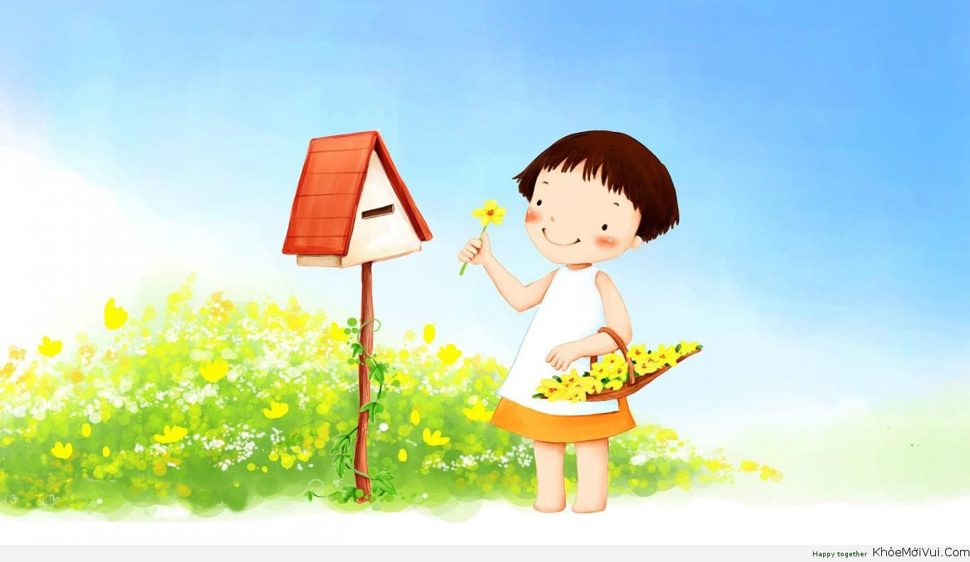
Em đi qua ngã tư đường phố

Slide 22
!

